Slide 1
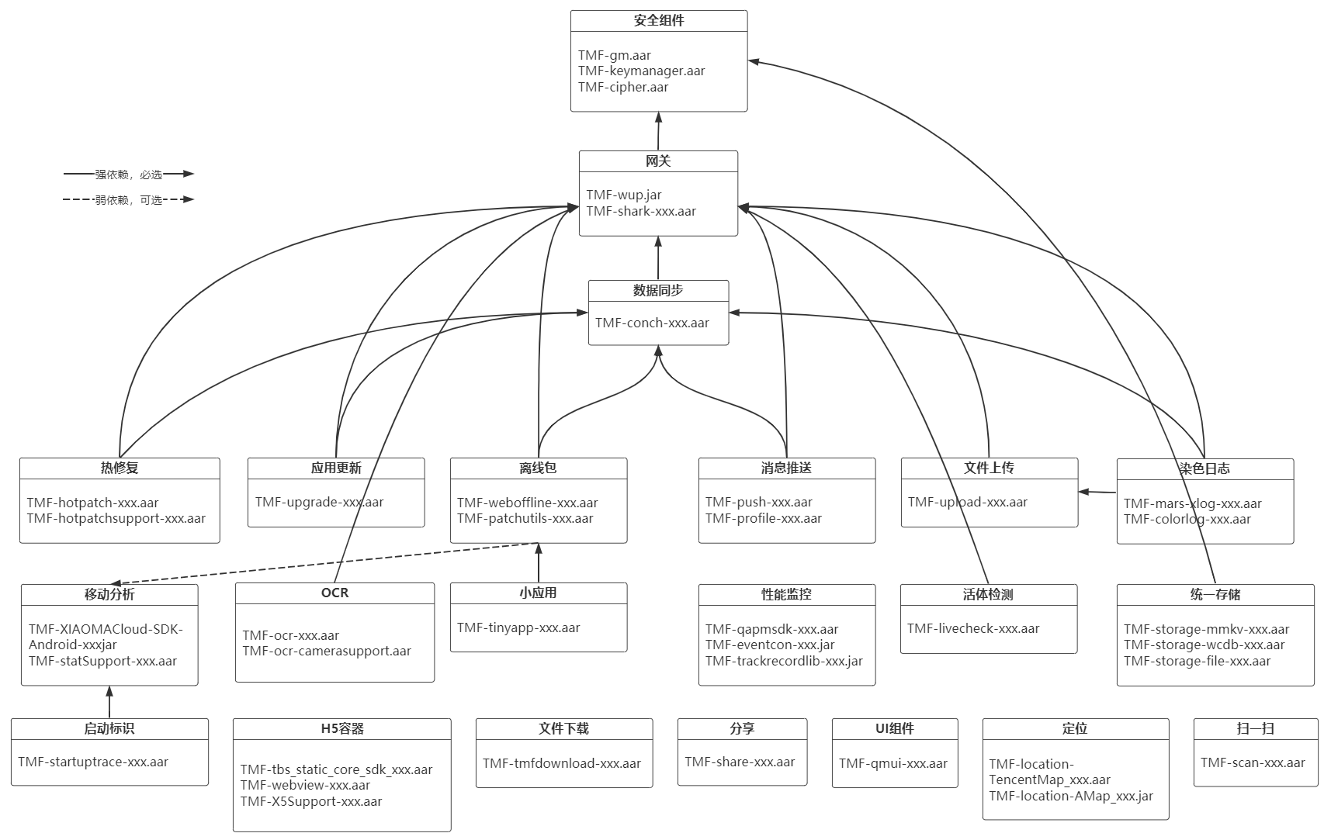
TMF Android组件架构

Slide 2
TMFDemo工程架构
主工程APP
Module-base
Module-shark
Module-conch
……
Module-offline
组件化框架
commomlib

Slide 3
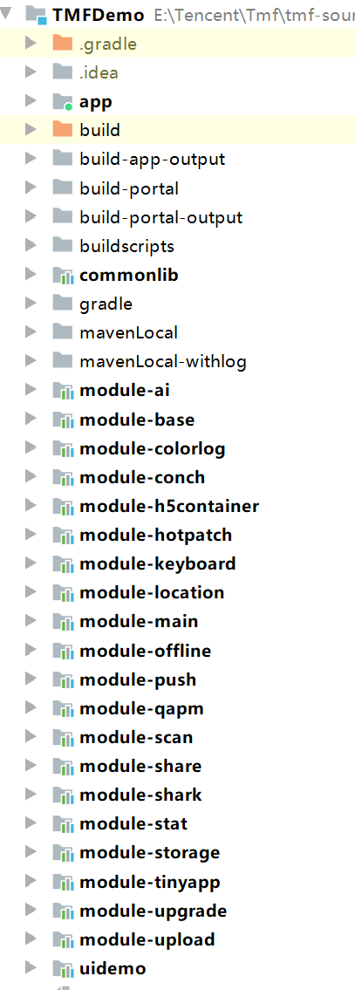
Demo工程介绍
module-ai：活体OCR
module-bas：基础模块
module-colorlog：染色日志
module-conch：数据同步
module-h5container ：H5容器
module-hotpatch ：热修复
module-keyboard：安全键盘
module-location：定位
module-main：主模块
module-offline：离线包
module-push：推送
module-qapm：移动监控
module-scan：扫一扫
module-share：分享
module-shark：网关
module-stat：移动分析
module-storage：存储
module-tinyapp：小应用
module-upgrade：应用更新
module-upload：文件上传
uidemo：UI库

